Slide 1
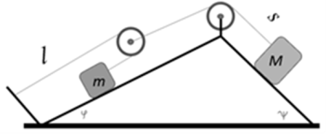
Úlohy z TM
Notes:
Vazby - podmínky omezující pohyb
vazbové podmínky
Vazbová síla je kolmá na vazbovou plochu. virtuální práce vazbových sil je nulová.
Kulička se po desce stolu může pohybovat do různých směrů; vazbová síla je vůči všem těmto směrům kolmá. Z tohoto příkladu můžeme usoudit, že práce vazbových sil je nulová. To je pravda i v obecném případě, jen tento výsledek musíme vyjádřit trochu přesněji.
zobecněné souřadnice volíme tak, abychom respektovali vazby, Zobecněné souřadnice tudíž mohou mít libovolné hodnoty
Zajímá nás virtuální práce, tedy práce sil při virtuálních posunutích. Jelikož tato posunutí chápeme opravdu jako virtuální (nikoli reálná), mohli bychom si představit třeba i posunutí kuličky dovnitř desky stolu. To by ovšem narušilo vazbu (v našem případě by už pro kuličku neplatilo z ≥ 0 ). Proto se omezíme na posunutí slučitelná s vazbami.
Soustava hmotných bodů s vazbami je v rovnováze právě tehdy, když virtuální práce aktivních sil působících na soustavu při libovolných vratných virtuálních posunutích slučitelných s vazbami je rovna nule

Slide 2
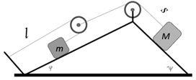
Určete zrychlení těles soustavy, (tj. bodů M, m) různými metodami
x
y
vazebné podmínky
Newtonovy rce:
K čemu jsme došli?

Slide 3

D' Alembertův princip
Lagrangeovy rce I.druhu
Lagrangeovy rce II.druhu
Notes:
Soustava hmotných bodů je v rovnováze ∑F*δr =0 ⇔ pro libovolná δr princip virtuální práce.
Ten je však použitelný jen v případě rovnováhy, kdy síla na každý hmotný bod je rovna nule. V případě, kdy se hmotné body pohybují, je ale síla obecně nenulová.
Existuje ale trik, který nám umožní použít to, co jsme zvládli v první kapitole, tedy virtuální posunutí a virtuální práci ..
Soustava hmotných bodů se pohybuje tak, že virtuální práce ztracených sil při libovolných virtuálních posunutích slučitelných s vazbami je nulová.
----
pokud nepotřebujeme určovat vazbové síly,
dáme zřejmě přednost řešit pohyb pomocí Lagrangeových rovnic druhého druhu.
Na druhou stranu, v případě Lagrangeových rovnic prvního druhu nemusíme uvažovat, jak vhodně
zvolit zobecněné souřadnice (užíváme jen kartézské), takže tento postup může být vhodný pro
výpočet pohybu soustav hmotných bodů s vazbami pomocí počítače.

Slide 4
Zákon zachování energie
↓↓

Slide 5
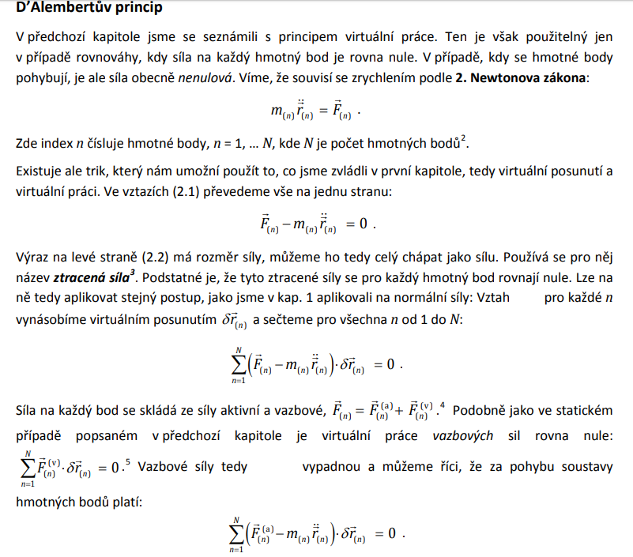

Slide 6
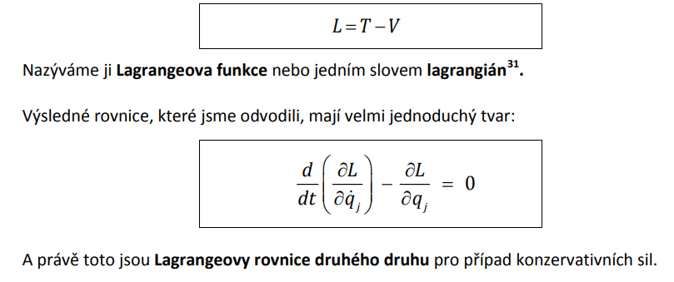

Slide 7
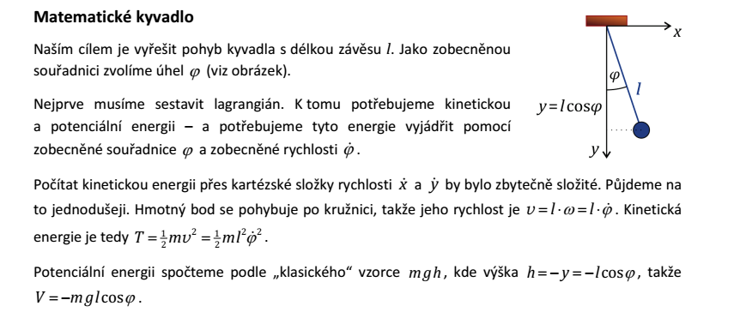
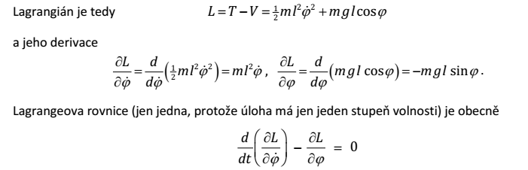

Slide 8
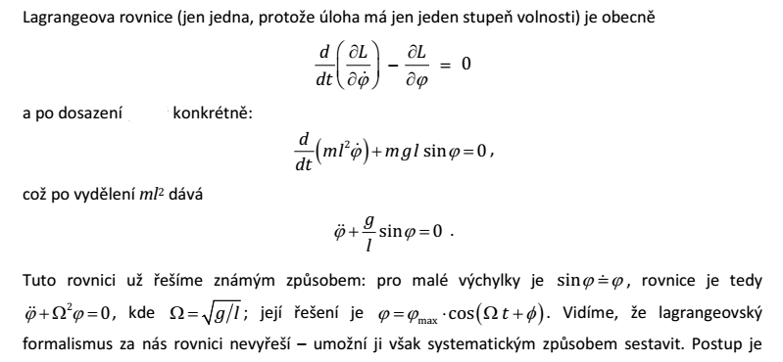
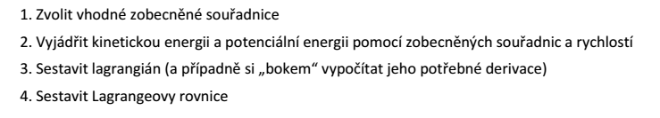

Slide 9
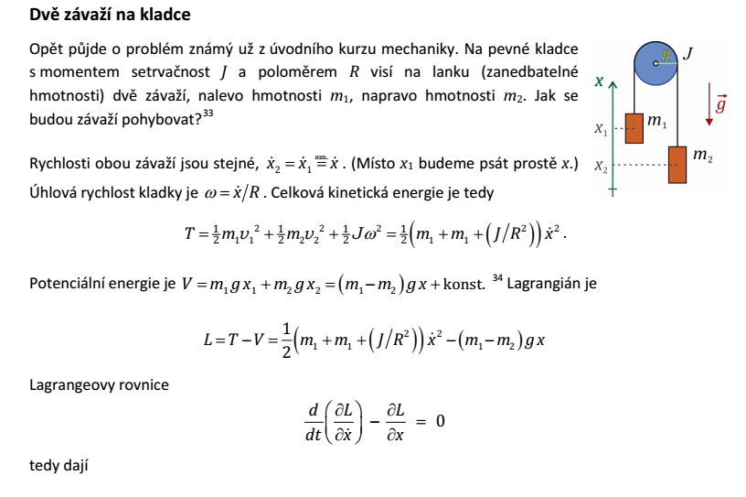

Slide 10
